Slide 1
CS112 知识点总结

Slide 2
1. Data Types
声明Statement (a=23) and 表达式Expression (6*7)
变量的命名规则: identifiers can be a combination of letters, numbers and underscores. 此外，变量不能命名成关键字（keywords）
Python的数据类型包括Integer, Float, Boolean 和 String
浮点数的取整操作round(), math.ceil(), math.floor()和int(3.8)
逻辑操作符的使用方法（和and &，或or |, 否 not）
字符串与整型的运算。例如
(1)’atcgagcg’+’GCTAGT’ (2) ‘atcgagcg’*3 (3) ‘atcgagcg’ + 3
(1) 表示两个字符串相加 (2)表示重复三次字符串 (3) 由于dataypes不同，不支持该操作

Slide 3
1. Data Types
Strings是支持索引操作的，即string_x[start:stop:step]
Strings是不可变的，即name=‘Jame’, name[0]=‘C’ 是不支持的
String重要的方法包括string.lower(), string.upper(), string.replace()
,string.count()和string.split()
String的格式化输出，即format和%方法
print(‘The result of %s is %’ % (‘2*2’, 2*2))
print(‘The result of {0} is {2}’ .format(‘2*2’, 2*2))
print(f‘The result of {num1} is {num2}’ where num1 is ‘2*2’, num2 is 2*2
字符串的转义字符，例如 print(‘Who\’s this’)

Slide 4

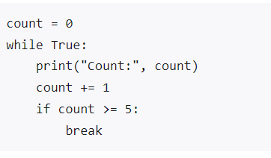
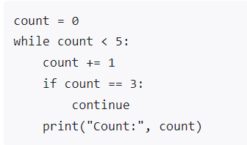
2. Flow Control
input() 函数是支持用户输入数据的函数。
控制流中常用的函数是for和if-else函数，这些函数的特点是需要缩进。
If-else函数的运行逻辑是 如果if下的语句没有运行则允许else下的语句当没有elif的时候。elif支持更多其他情况下判断。
通常使用循环函数需要用到range(start, stop, step)
明确while和for中怎么跳出循环或者是跳出此次训练，即break和continue的使用。

Slide 5
3. List, Tuple and Set
明确list，tuple和set的区别，例如set不能有重复的元素，tuple不能被改变，list内可以有不同数据类型的元素。
List有索引，也允许切片（slicing）操作。List[start, stop, step]。
此外，list[:]表示取出所有元素，list[::-1]表示对list内的元素反向输出。
List的基本操作包含 list1 + list2(表示两个list的元素拼接), list1 * 3(表示list1的元素copy了三份), 2 in list1(表示判断2是否在list1内)
List支持的方法包括 len, del, sorted, sum, max, min操作，list本身包含的方法包括list.append(), list.extend(), list.pop(), list.remove(), list.count(), list.sort()
列表推导式 [expression for item in iterable if condition==True]

Slide 6
3. List, Tuple and Set
Tuple也有索引且支持切片操作。即tuple[i]
Tuple的操作，tuple1 * 2, tuple1 + tuple2
在List可用的大部分方法例如len, max, min, sum, sorted也对tuple适用
字典的创造方法：可以通过 zipped = dict(zip(name, age))创造，其中name和age是两个list
字典本身不支持索引的，即zipped[i]会报keyerror错误
一种在字典中很常用的遍历方法是:
for key, value in zipped.items():
xxxx
其中.items()是将字典化成[(key1, value1), …, (keyn, valuen)]的形式

Slide 7
3. List, Tuple and Set
Set的操作包括in, not in, len(), sorted()等
Set最重要的操作之一是取交集（intersection()）,取并集（union(),取差集(difference())和取补集(symmetric_difference())的操作。即set1.intersection(set2)和set1.union(set2)等
往set中添加一个元素用 set.add(element), 移除一个元素用set.remove(element)
String和list的转换方法，用join()函数， ‘_’.join(list) -> str
例如:
list_a = [‘a’, ‘p’, ‘p’, ‘l’, ‘e’]
‘’.join(list_a)

Slide 8
3. List, Tuple and Set
Dict中的索引是通过键key去获取值value，即
dict[key] -> return value
获取Dict的所有键和所有值的方法为：Dict.keys()和Dict.values()
往字典上添加元素的方法有 dict[new_key]=new_value, .update()方法，移除元素的方法有.pop() 和 del dict[key]

Slide 9
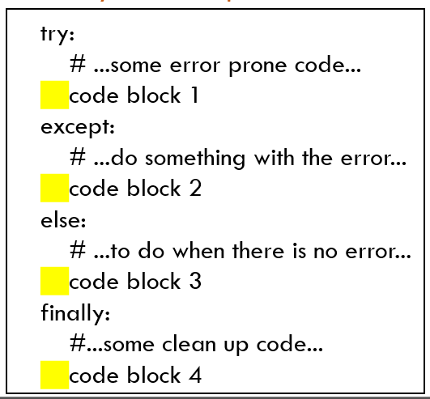
4. Exceptions
自己抛出异常的方式, raise Exception(‘xxx’) or raise TyoeError(‘xxx’)
Try and Except的运行逻辑：
A try block consisting of one or more statements that might be affected by an exception
The except blocks are used to handle any resulting exceptions thrown in the try block
An else or finally statement is optional
A finally block is always executed, no matter an exception has occurred or not

Slide 10
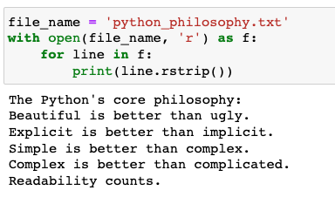
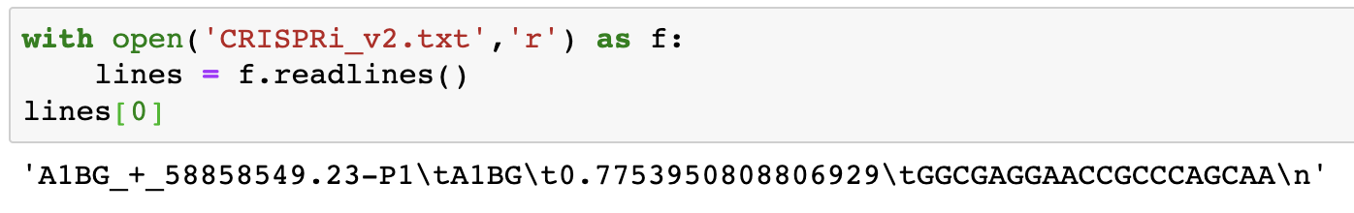
5. Open txt file
读txt文件有以下几种方法

Slide 11
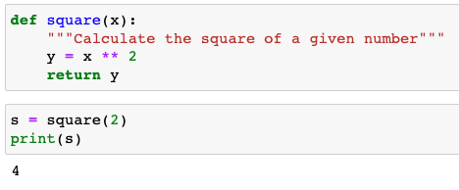
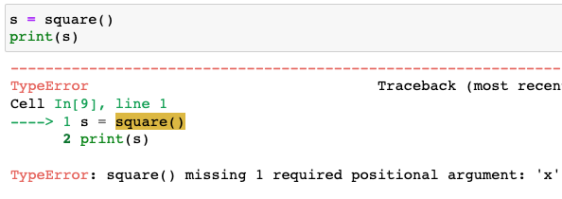
6. function
定义函数的方法是def，其中函数运行定义输入的参数
例如 def function_name(arg1, arg2,…)
函数通过return可以定义返回的变量，例如：

Slide 12
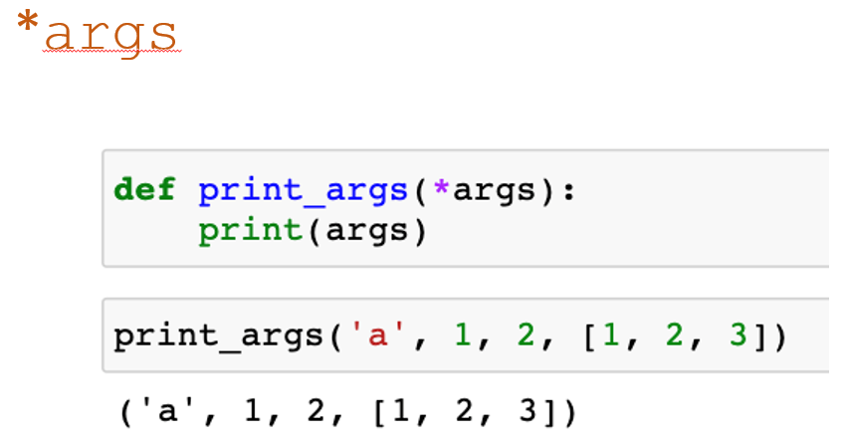
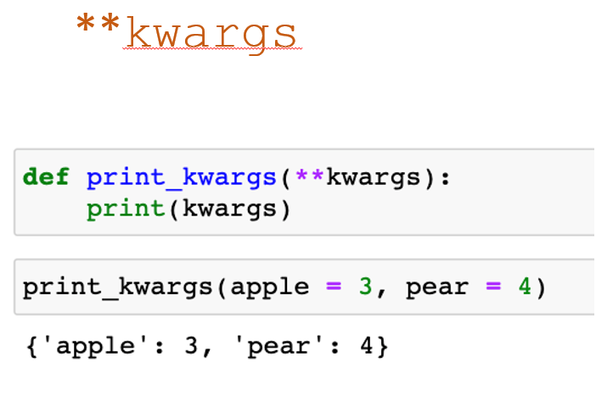
6. function
函数的可变参数：args和kwargs

Slide 13
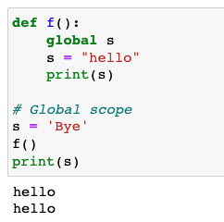
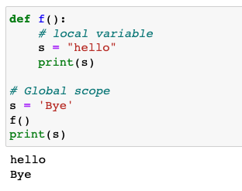
6. function
如果不是函数内输出的参数，其他函数外的变量是感知不到的。
如果想实现其他的变量在函数内也能感知到，则需用到全局变量
即 global s

Slide 14
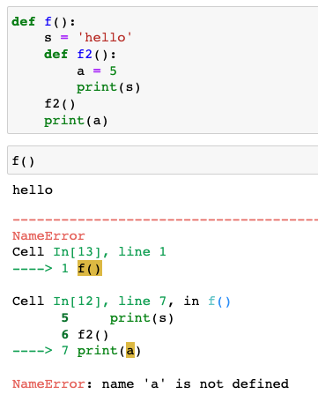
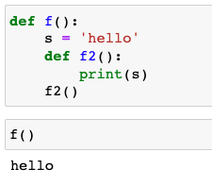
6. function
函数内的变量是局部变量，比如：

Slide 15
1. Numpy
Create an ndarray: numpy.array(object, dtype)
Object: can be a list or tuple or nested list
dtype : Desired data type of array, optional
ndarray to list: array.tolist()
Array placeholder content: np.zeros(), np.ones(), np.full(), np.eye(), np.identity(), np.random.random()
NumPy linspace and logspace functions:
np.linspace(0, 10, 5): array([ 0. , 2.5, 5. , 7.5, 10. ])
np.logspace(0, 3, 3): array([ 1. , 31.6, 1000. ])
NumPy arange function:The arange function return evenly spaced values within a given interval. numpy.arange(start, stop, step)
np.arange(0., 10, 2)array([0., 2., 4., 6., 8.])

Slide 16
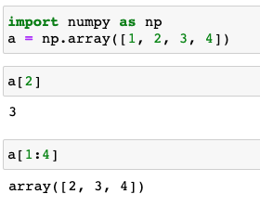
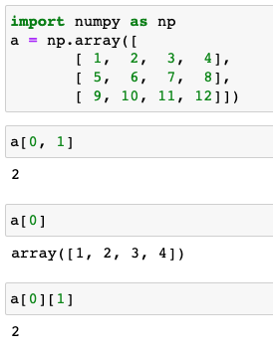
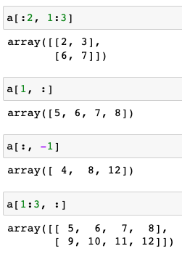
1. Numpy
Array attributes: ndarray.ndim, ndarray.shape, ndarray.size, ndarray.dtypr…
Array Indexing & Slicing

Slide 17
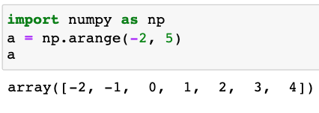
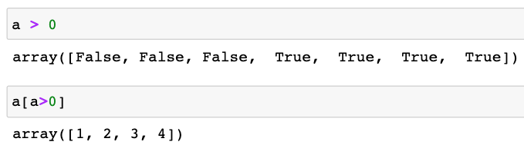
1. Numpy
Array Indexing & Slicing
Boolean indexing
Array transpose（转置）: array.T or numpy.transpose()
Array adding elements: numpy.append(arr, values, axis=None), numpy.concatenate((a1, a2, ...), axis=0)
Array Stacking & splitting: np.vstack(tup), np.hstack(tup), numpy.vsplit(ary, indices_or_sections), numpy.hsplit(ary, indices_or_sections)
Resize an array: np.reshape(), np. ravel()

Slide 18
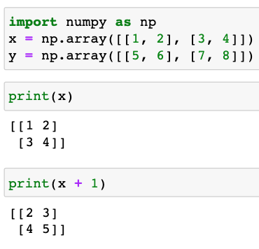
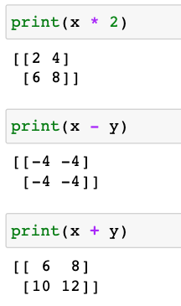
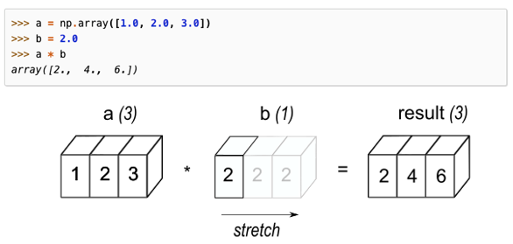
1. Numpy
Array Math:
np.mean(), np.max(), np.sin(), np.log(), np.sqrt()…
and
Broadcasting

Slide 19
1. Numpy
NumPy Set Operations: np.union1d(arr1, arr2) , np.intersect1d(arr1, arr2), np.setdiff1d(arr1, arr2), np.setxor1d(arr1, arr2), np.in1d(arr1, arr2)
NumPy Searching Arrays: To search an array, use the where() method.
import numpy as np arr = np.array([1, 2, 3, 4, 5, 4, 4]) x = np.where(arr == 4) print(x)

Slide 20
2. Scipy
SciPy & NumPy for Linear Algebra
>>> import scipy.linalg
>>> import numpy as np
>>> a = np.array([[-2, 3], [4, 5]])
>>> scipy.linalg.det(a)
-22.0
>>> b = scipy.linalg.inv(a)
>>> b
array([[-0.22727273, 0.13636364],
[ 0.18181818, 0.09090909]])
>>> np.dot(a, b)
array([[1., 0.],
[0., 1.]])

Slide 21
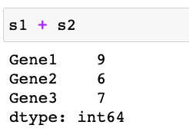
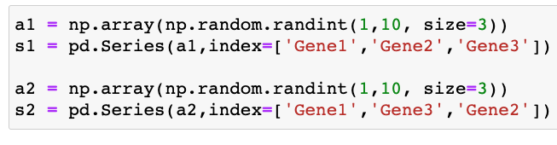
3. Pandas
Pandas provides two very useful data structures to process the data: Series and DataFrame
Series is a one-dimensional array that can store various data types, including mix data types. The basic method to create a Series is to call: pd.Series(data, index=index)
Pandas-Series:
Series acts very similarly to a ndarray, and is a valid argument to most NumPy functions
A key difference between Series and ndarray is that operations between Series automatically align the data based on label.

Slide 22
3. Pandas
DataFrame is a 2-dimensional labeled data structure with columns of potentially different types. It is generally the most commonly used pandas object. DataFrames can be created using pd.DataFrame(data, (index, columns))
Create DataFrames from files: read_csv (filepath, sep=’,’ , header = ‘infer’, names = None, index_col = None,…)
View DataFrames: DataFrame.head(n), DataFrame.tail(n)
Save DataFrames to files: DataFrame.to_csv (filepath, sep=’,’ , header = True, index = True, …)

Slide 23
3. Pandas
DataFrame indexing and slicing:
Get row and column labels: df.index, df.columns
Row and Column selection: by column name df [col_label ] or by labels: df.loc[ row_lable, col_label ] or by location: df.iloc[ row_loc, col_loc ]
Data filtering: by boolean indexing df[df[col_label]>1]
Dealing with missing values:
.isna() gets the boolean mask where values are NaN
.any(axis=0 ) return whether any element is True, over an axis.
.all(axis=0 ) return whether all elements are True, over an axis.
.dropna(axis=0, how=’any’, inplace=False) drops any rows that have missing data:
.fillna(value=None, axis=None, inplace=False) fill NaN values using the specified method.

Slide 24
3. Pandas
DataFrame attributes and methods
modify index / column names: DataFrame.reset_index(), df.set_index(keys, drop=True, append=False, inplace=False,..)
.value_counts() return a Series containing counts of unique rows in the DataFrame
.tolist(): convert a Pandas Series to a list
.unique(): return unique values
. sort_values(by, axis=0, ascending=True, inplace=False,…)
.describe(): Generate descriptive statistics.

Slide 25
3. Pandas
Pandas Datetime
pandas.to_datetime():This function converts Series or DataFrame/dict-like to a pandas datetime object.
pandas.Series.dt.year: returns the year of the date time.
pandas.Series.dt.month: returns the month of the date time.
pandas.Timedelta(value, unit=None, **kwargs) represents a duration, the difference between two dates or times.
DataFrame Grouping
.groupby(by=None, axis=0): split the data into groups
Apply function to group: agg(func=None) , .transform(func=None), .apply(func=None):

Slide 26
3. Pandas
Combine DataFrames
pd.concat (objs, axis=0, join=‘outer’) 将数据帧沿着一个轴（行轴或列轴）组合在一起。
pd.merge (left, right, how = ‘inner’, on=None, left_on = None, right_on = None, left_index = False, right_index = False, suffixes = (‘_x’, ‘_y’) )合并特定列上的数据帧。

Slide 27
4. Class
Class(类)：定义了对象的模板，包括数据和方法
Object(对象):类的实例，具有特定的属性和方法。
Instance variables(实例变量)：实例变量是附加到类实例的属性。我们在构造函数（类的__init__（）方法）中定义实例变量。
Class Variables(类变量：类变量是在类内部声明的变量，但在任何实例方法或__init__（）方法之外声明。
在类内部，我们可以定义以下三种类型的方法: Instance method(实例方法), Class method(类方法), Static method(静态方法)

Slide 28
4. Class
封装（Encapsulation）：将数据（属性）和操作数据的方法（函数）封装到对象中，使得对象的内部细节对外部不可见。
继承（Inheritance）：允许一个类（子类）继承另一个类（父类）的属性和方法，并且可以添加自己的特定属性和方法。
多态（Polymorphism）：允许不同类的对象对同一个方法做出不同的响应，提高代码的灵活性和可重用性。

Slide 29
5. matplotlib
Creating Figure objects: plt.figure( figsize=None,…)
Adding axes to Figure:
add_axes (rect) : Add an axes to the figure.
plt.subplots( nrows=1, ncols=1): Create a figure and a set of subplots axes. Return a Figure and Axes
一些实用的函数：
.set_title (label, fontdict=None, loc=None, pad=None, y=None)
.set_xlabel(xlabel, fontdict=None, labelpad=None, loc=None)..
.set_xticks(ticks)…
.set_xticklabels(labels, fontdict=None)
.set_xlim( left=None, right=None)
…

